Slide 1
Uspešna šola v očeh učiteljev
1.1 delavnica:

Slide 2
NAMEN DELAVNICE
Opredeliti uspešno šolo, razmisliti o tem, kako uspešni smo in kaj bi lahko še izboljšali.
Vključiti vse učitelje v strokovni pogovor, izmenjavo izkušenj in učenje drug od drugega, pri čemer se sliši glas vsakega posameznika.

Slide 3
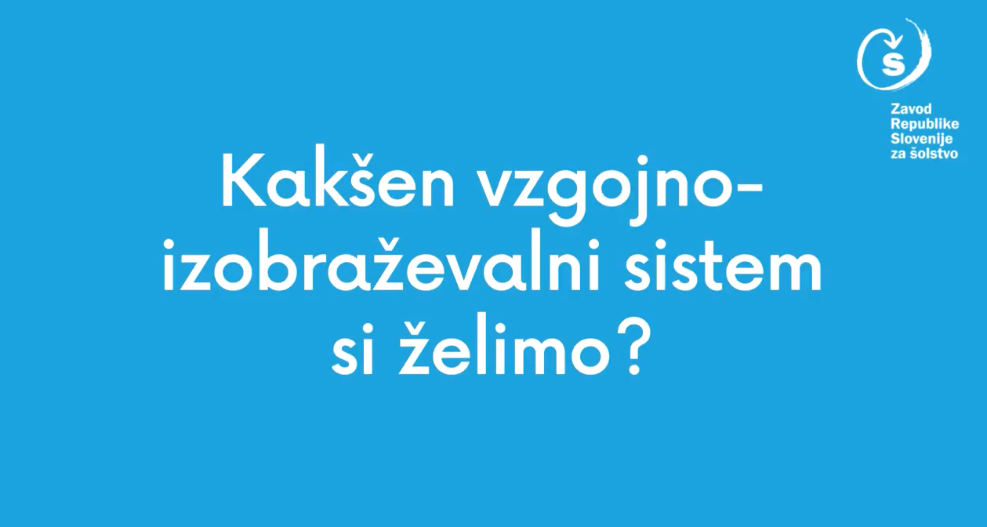
POTEK DELAVNICE
Oglejte si video Kakšen vzgojno-izobraževalni sistem si želimo?

Slide 4
POTEK DELAVNICE
Za omizji oblikujte skupine po 5.
Izberite učitelja gostitelja, ki bo pri omizju stalen. Gostitelj z učitelji, na podlagi spodnjega vprašanja, izvede 1. krog pogovorov (10 minut).
  VPRAŠANJE:
  Po čem bi prepoznali uspešno šolo? Kaj bi v njej videli, slišali, opazili …?
Po zaključenem pogovoru člani skupine zamenjate omizje,
gostitelj ostane.

Slide 5
POTEK DELAVNICE
Gostitelj z novimi člani na kratko podeli ključne ugotovitve skupine 1. kroga pogovorov ter na podlagi spodnjega vprašanja izvede nov – 2. krog pogovorov (10 minut).
  VPRAŠANJE:
  V čem je vaša šola že uspešna? Kaj bi lahko še izboljšali?
Po zaključenem pogovoru člani skupine zamenjate omizje, gostitelj ostane.

Slide 6
POTEK DELAVNICE
Gostitelj z novimi člani zopet na kratko podeli ključne ugotovitve skupine 2. kroga pogovorov ter na podlagi spodnjega vprašanja izvede še zadnji – 3. krog pogovorov (10 minut).
  VPRAŠANJE:
  V čem je bila šola, ki ste jo obiskovali kot učenec, uspešna?
Člani omizja ob zaključku 3. kroga pogovorov povzamete ugotovitve in jih strnete v obliki kriterijev uspešne šole.

Slide 7
POTEK DELAVNICE
Vsako omizje predstavi kriterije, moderator delavnice jih povzame in zapiše na plakat Kriteriji uspešne šole.
Po končani delavnici plakat Kriteriji uspešne šole obesite na vidno mesto v zbornici.
Kriterije boste dopolnili z učenci v delavnici 1.2.

